Slide 1

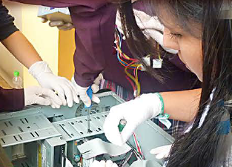
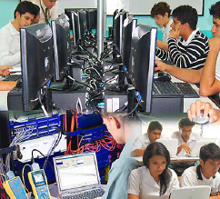
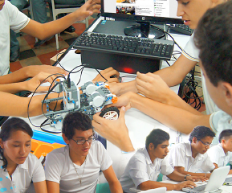
Implementando Estrategias para Fortalecer la Educación Fiscal
Incorporación a los planes de Estudio
Gerencia de Educación Media Técnica y Tecnológica

Slide 2
Cronología de la Educación Técnica y Tecnológica
- Sistema Educativo
Diseño curricular 1996: diseño de 8 planes de estudio
Plan Nacional de Educación 2021, Programa MEGATEC
Diseño de las carreras de: Acuicultura, Pesquería, Electrónica, Turismo, Lácteos y Cárnicos , Logística Global
Actualización Curricular del plan de estudio del BTV Agropecuario
1996
2000
2005
2007
2008
2009
2010
2011
Modelo APREMAT año 2000:resiseño de 6 planes de estudio
Diseño de la carrera articulada de Logística y Aduana
Diseño de las carreras de Técnico en Ingeniería Eléctrica, Ingeniería Civil, Turismo Alternativo
Diseño de 11 planes de estudio

Slide 3
Educación Técnica y Tecnológica
Comparación de Matrícula total de Educación Media General y Técnica
 | 2008 | 2009 | 2010 | 2011 | 2012
Total Bto. Técnico por año (final) | 101243 | 98057 | 97591 | 102651 | 112253
Total Bto. General por año (inicial) | 65435 | 63577 | 66907 | 72328 | 76887
Total | 166678 | 161634 | 164498 | 174979 | 189140
Porcentaje Bto. Técnico por año | 60.7 | 60.7 | 59.3 | 58.7 | 59.3
Porcentaje Bto. General por año | 39.3 | 39.3 | 40.7 | 41.3 | 40.7

Slide 4
Educación Técnica y Tecnológica
Matrícula por especialidades de Bachillerato Técnico

Slide 5
Educación Técnica y Tecnológica
Matrícula de Estudiantes de Bachilleratos Técnicos del área comercial

Slide 6
Educación Técnica y Tecnológica
Total de Centros Educativos a Nivel Nacional: 6,183
Sector Público: 5,140
Sector Privado: 1,043
Centros públicos de Educación Media: 505
Media General: 120
Media Técnica: 385
Fuente: Censo de Educación 2010

Slide 7
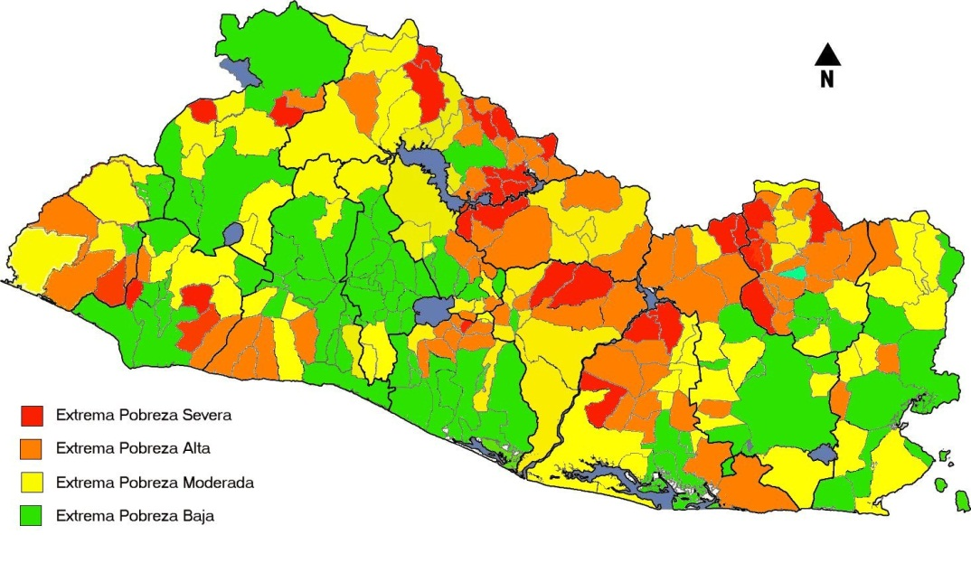
MAPA DE POBREZA EXTREMA
Fuente: Mapa de Pobreza. Indicadores para el manejo del riesgo a Nivel Municipal. FISDL - FLACSO

Slide 8
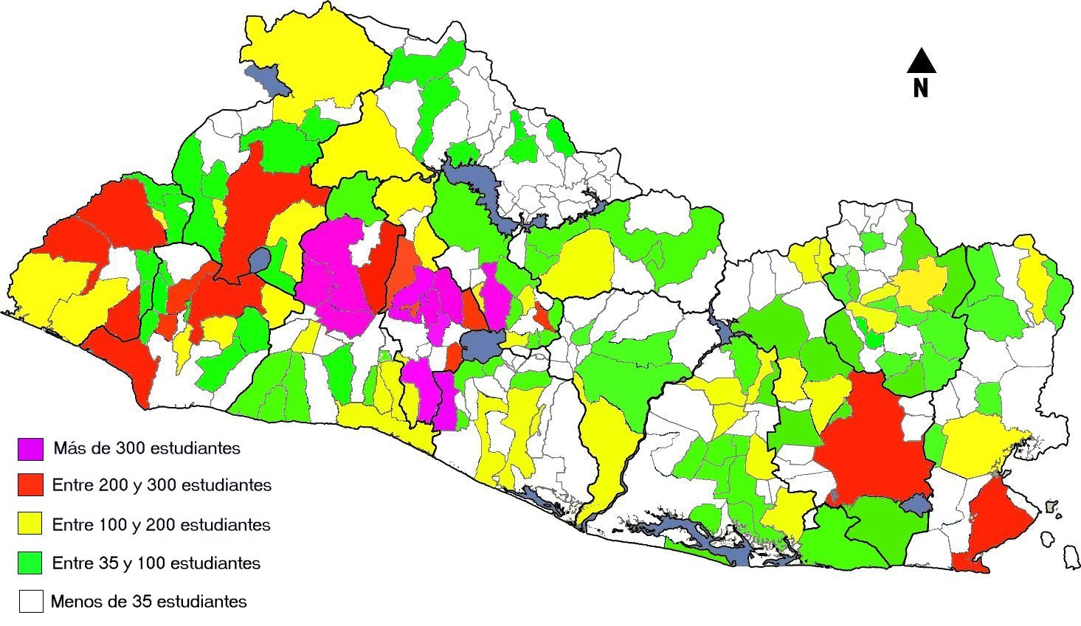
MUNICIPIOS CON MAYOR NÚMERO DE ESTUDIANTES FUERA DEL NIVEL DE EDUCACIÓN MEDIA
Fuente: Datos según Censo Escolar. Ministerio de Educación

Slide 9
Tasa Neta de cobertura por nivel educativo (2000 - 2011)
Fuente: Datos según Censo Escolar. Ministerio de Educación

Slide 10
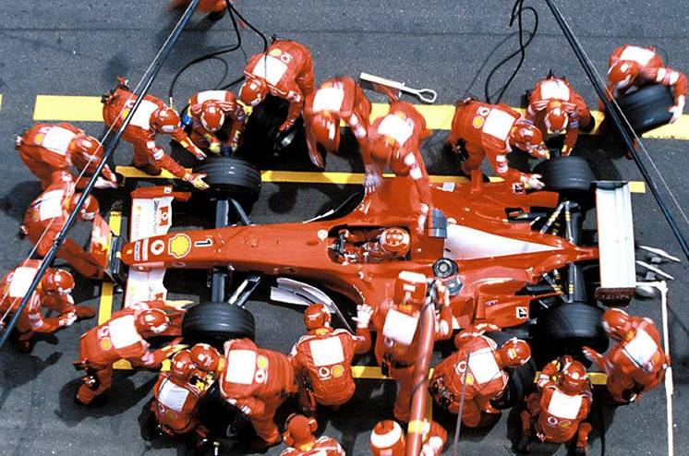

Slide 11
Adecuación demanda productiva y oferta educativa
Actividad Laboral
Procesos Productivos
Organización del Trabajo
Perfil Requerido
Recurso Humano Cualificado
Perfil de Competencias
Conocimientos
Capacidades
Aptitudes
Valores
Instituciones Educativas

Slide 12
Proceso de implementación de oferta educativa nueva
Tradicional
Por Competencias
Currículo Organizado por Áreas y Asignaturas Independientes
Currículo Integrado por proyectos de Enseñanza - Aprendizaje
Matemáticas
Ciencias
Lenguaje y Literatura
Estudios Sociales
Inglés
Informática
Tecnología
Módulos
Laboratorio de Creatividad
Práctica de taller

Slide 13
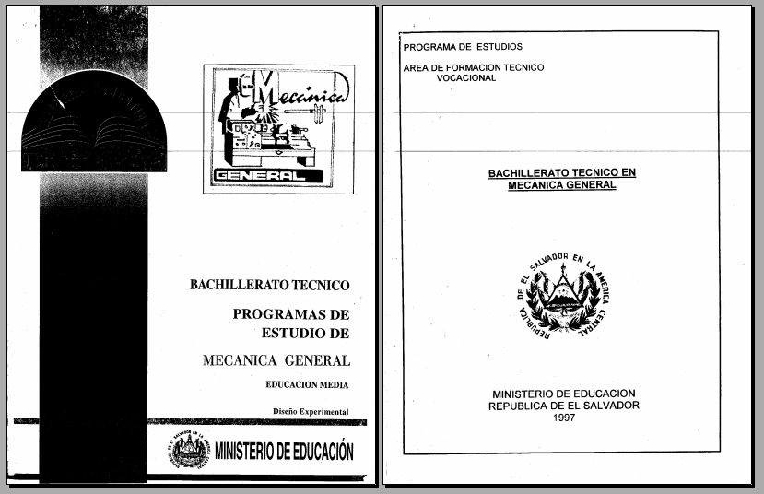
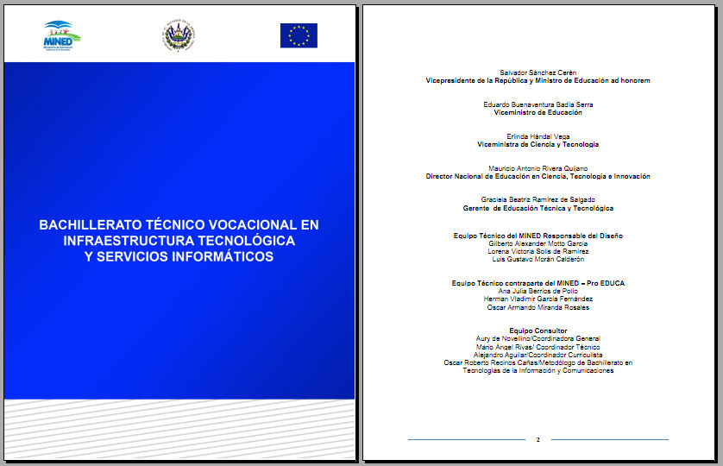
Proceso de implementación de oferta educativa nueva
Tradicional
Por Competencias
Currículo Organizado por Áreas y Asignaturas Independientes
Currículo Integrado por proyectos de Enseñanza - Aprendizaje

Slide 14
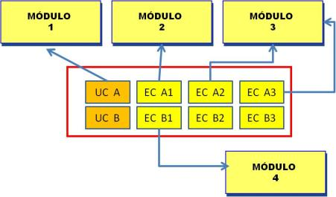
Proceso de diseño curricular
Inducción a empresas Diseñadoras sobre enfoque por competencia.
Talleres Estratégicos. Viceministros, ONGs, Directivos empresas, etc.
Talleres de consulta con expertos, (empresarios trabajadores, recursos humanos, etc.)
Talleres de validación con expertos, (empresarios, trabajadores, , recursos humanos, etc.)

Slide 15
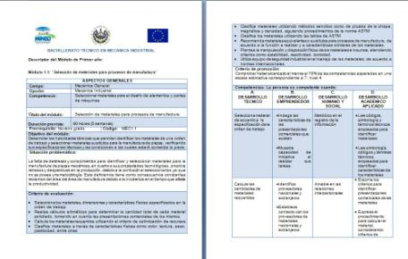
Proceso de diseño curricular
Capacitación metodológica de docentes técnicos y del área básica
Taller de Entrega Técnica para la Implementación de nuevos planes de estudio, en 2012
Capacitación Técnica de docentes
Validación Malla Curricular y descriptores de módulos, con docentes técnicos

Slide 16
Talleres estratégicos
En El Salvador las áreas de alto potencial estratégico, son las siguientes:
Convertir al país en un centro logístico y de servicios generales.
La reactivación económica, incluyendo la reconversión y la modernización del sector agropecuario e industrial.
Aumentar de manera sostenida la producción nacional para el consumo interno, para la exportación y la sustitución eficiente de importaciones y disminuir la dependencia del país de las importaciones de alimentos y de productos agroalimentarios.
Ampliar y fortalecer la base empresarial y reconstituir el tejido productivo, con el fin de promover la generación de empleos decentes y revertir la tendencia del aumento registrado en los últimos años del desempleo abierto y el subempleo; lo que conlleva a ampliar la infraestructura económica y social en toda las zonas del país.

Slide 17
Talleres estratégicos
En el contexto regional las áreas de potencial estratégico que se han identificado son las siguientes:
En el contexto regional las áreas de alto potencial de desarrollo que se han identificado en Panamá y Honduras son: logística, servicios financieros, servicios portuarios y servicios de maquila como contact centers y back office, según los planes estratégicos y de nación de Panamá y Honduras.

Slide 18
Estructura económica del sector comercio
 | Establecimientos | Ocupados | Ventas | V.A. Censal
5 y más personas | 4,610 | 80,821 | $5,533,441,903.00 | $1,593,966,807.00
4 o menos personas | 103,682 | 146,200 | $2,185,333,602.00 | $572,165,392.00
% Respecto al total país | 61.8% | 32.5% | 39.2% | 24.8%
Fuente: Datos del Censo Económico 2005

Slide 19
Ocupados y salarios promedio mensuales en áreas administrativas contables
CIUO | Ocupación | Ocupados | Salario promedio mes | Salario máximo | Salario Modal
2411 | Contador | 24.2% | $660.24 | $1,900.00 | $500.00
4121 | Empleado de contabilidad y cálculo de costos | 17.1% | $382.64 | $1,980.00 | $192.00
4131 | Empleado de control de abastecimiento e inventario | 36.1% | $312.21 | $827.49 | $192.00
4211 | Cajero de bancos y afines | 22.6% | $288.22 | $500.00 | $192.00
 | Total de ocupados | 49,492
Fuente: Elaboración propia con base en EHPM 2011

Slide 20
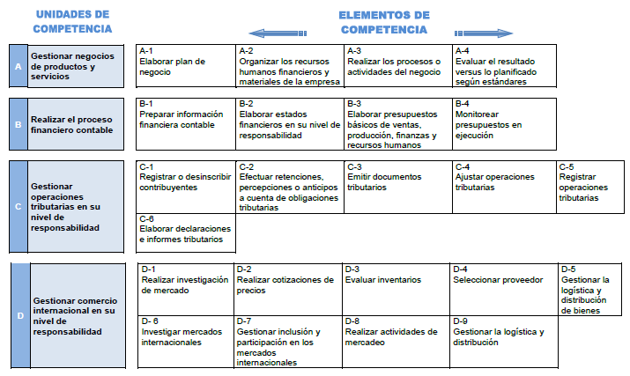
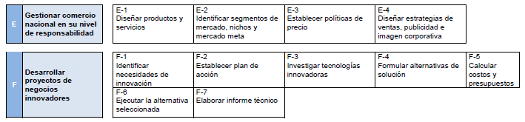
El Perfil de egreso es:
Conjunto de rasgos: conocimientos, habilidades, actitudes y/o competencias que caracterizan al egresado al terminar el plan de estudios.

Slide 21
Identificación de módulos a partir de las competencias
Correspondencia entre módulos y elementos de competencia
Traducción del perfil de competencias a malla curricular
MALLA CURRICULAR

Slide 22
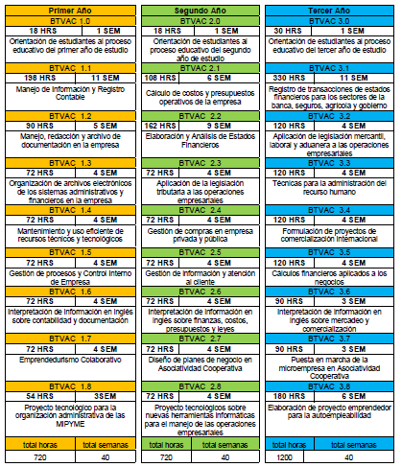
La malla curricular se puede definir como:
Conjunto de materias o módulos agrupados por líneas de formación o áreas de estudio, en orden al perfil de egreso y distribuidas en el tiempo o duración del plan de estudios.

Slide 23
Elaboración de los programas de estudio
Los programas de estudio son:
El instrumento mediante el cual se pone en práctica el plan de estudios. Representan concretamente todos los principios y objetivos planeados en el perfil de egreso.

Slide 24
Descriptores de módulos
No | Elementos que conforman el Descriptor de Módulo
1 | Aspectos Generales
2 | Objetivo del Módulo
3 | Situación problemática
4 | Criterios de Evaluación
5 | Criterios de Promoción
6 | Competencias esperadas
7 | Sugerencias Metodológicas
8 | Recursos Didácticos
9 | Fuentes informativas de apoyo

Slide 25
Implementación del plan de estudio
Preparación de los estudiantes
Plan de implementación diseñado con apoyo: técnico, administrativo, legal y estratégico.
Planificación por módulo

Slide 26
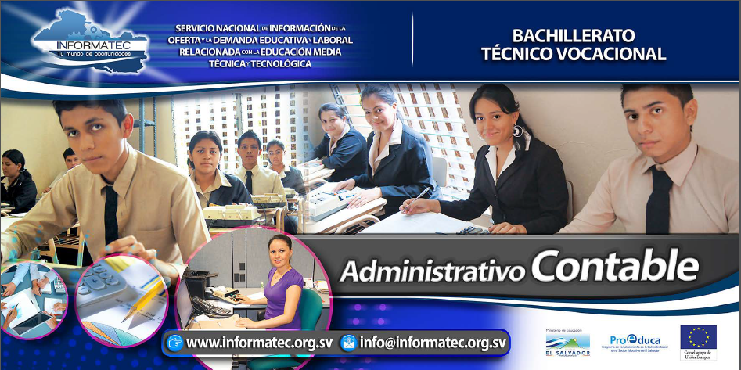
Oferta Educativa

Slide 27
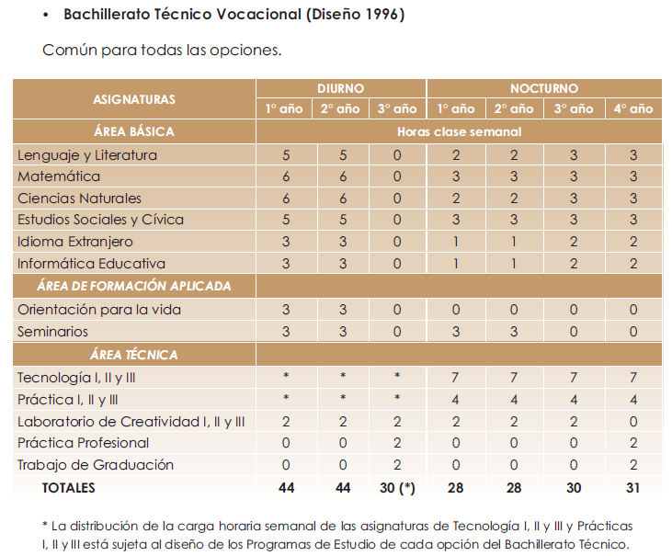
Carga horaria de los antiguos planes de estudio

Slide 28
Carga horaria de los nuevos planes de estudio
ASIGNATURAS o MÓDULOS | Año de Estudio (horas clase por semana)
 | 40 Sem
 | 1° año | 2° año | 3° año
COMPETENCIAS CLAVE (CON APLICACIÓN AL ÁREA TÉCNICA)
Lenguaje y Literatura | 5 | 5
Matemáticas | 6 | 6
Ciencias Naturales | 6 | 6
Estudios Sociales y Cívica | 5 | 5
Idioma Extranjero | 3 | 3
Informática Educativa | 2
Orientación para la Vida |  | 2
COMPETENCIAS TÉCNICAS
Módulos Técnicos | 18 | 18 | 30
TOTALES | 47 | 47 | 30

Slide 29
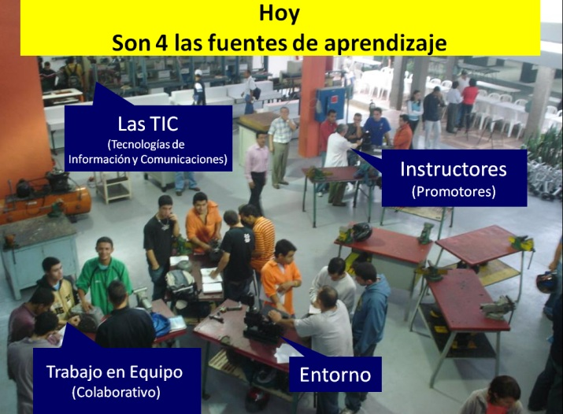
Ambientes de Aprendizaje

Slide 30
Módulos de Emprendedurismo
Generar oportunidades de empleo y auto empleo a la población de Bachilleres técnicos vocacionales y Técnico de Educación Superior, por medio de la asociatividad cooperativa y la práctica de valores cooperativos, que les permita la inserción en el mundo productivo, la inclusión social y el desarrollo personal, familiar y de sus comunidades.
Módulo | Nombre del Módulo | Duración (horas)
Primer Año | Emprendedurismo Colaborativo | 72
Segundo Año | Diseño de Planes de Negocios en Asociatividad Cooperativa | 72
Tercer Año | Puesta en Marcha de la Microempresa en Asociatividad Cooperativa | 90
 | Total | 234

Slide 31

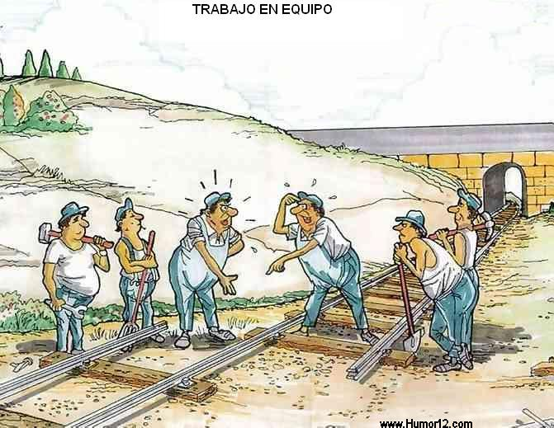
El reto de los Ministerios de Educación y Ministerio de Hacienda
Trabajo en Equipo

Slide 32
Estrategias de inserción de la Educación Fiscal en el sistema educativo
Diplomado en Educación Fiscal.
Pertinencia a través de la consulta con el sector.
Diversificación de los aspirantes al diplomado.
Docentes.
Estudiantes.
Incorporación de elementos que garanticen la calidad del sistema educativo en las modalidades que se administra el diplomado.
Fortalecer al personal técnico en el manejo de la plataforma virtual, a fin de contar con mayor cantidad de miembros que puedan dar sostenimiento al programa.
Ampliar la cantidad de participantes de parte de administradores de MINED en el diplomado.
Acciones de Convocatoria y Difusión.
Ampliar los mecanismos de difusión.

Slide 33

Algunos Logros
Celebración de la semana de la cultura fiscal.
Docentes motivados con la incorporación de metodologías activas.
Estudiantes motivados, pues encuentran significancia en su proceso formativo.
Vinculación de la comunidad en la concientización de creación de un nuevo pacto fiscal a través de la recaudación.
Exigir factura

Slide 34
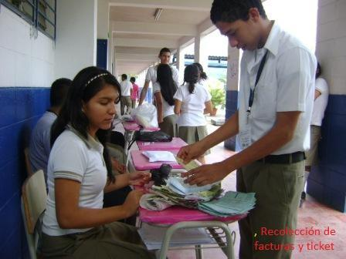
Algunos Logros
Apoyar la currícula de formación técnica de los estudiantes.
estudiantes que desarrollan competencias y son capaces de apoyar el proceso formativo a través de acompañar la labor docente en círculos de estudio y asesoría para sus compañeros en temas fiscales.

Slide 35


Incorporación en documentos curriculares del Ministerios de Educación

Slide 36
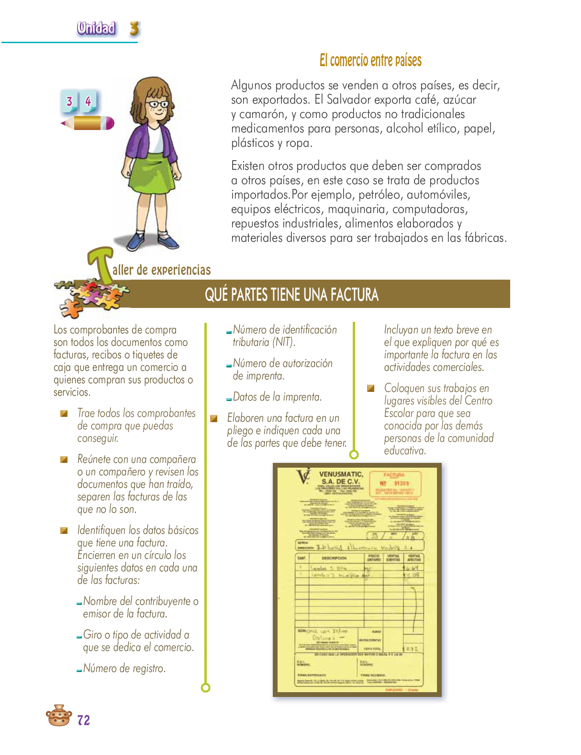
Ejemplo de materiales educativos

Slide 37
En números
Número de Diplomados implementados y número de participantes.
DIPLOMADO | PARTICIPANTES | GRADUADOS
2009 | 164 docentes | 164 docentes
2010 | 475 docentes | 303 docentes
2011 | 113 docentes | 113 docentes
2012 | 49 docentes 121 estudiantes 17 docentes tutores | 49 docentes 118 estudiantes 17 docentes tutores
2013 a la fecha | 120 estudiantes 15 docentes tutores | 110 estudiantes 12 docentes tutores
Totales | 801 docentes 32 tutores 241 estudiantes | 629 docentes 29 tutores 228 estudiantes

Slide 38

Retos
Fortalecer los procesos de articulación interministerial.
Ampliar la cobertura de atención de Instituciones educativos, docentes y estudiantes participantes.
Evidenciar cambios en la estructura fiscal del país.

Slide 39
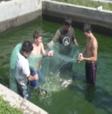
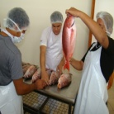
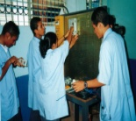
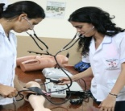

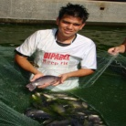
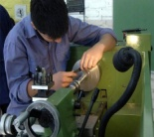
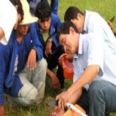
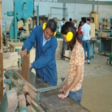
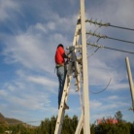
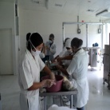
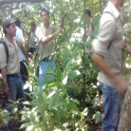
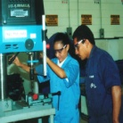
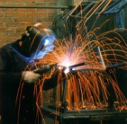
Gracias!
Viceministerio de Ciencia y Tecnología
Gerencia de Educación Media Técnica y Tecnológica
Plan Maestro, Edificio A4, Segundo Nivel
Tel. 2537-4215, 2537-4216

